Slide 1
Seminární newsfeed
Jaro 2025

Slide 2

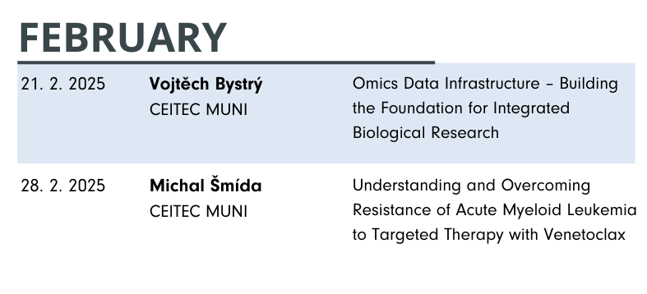

Slide 3

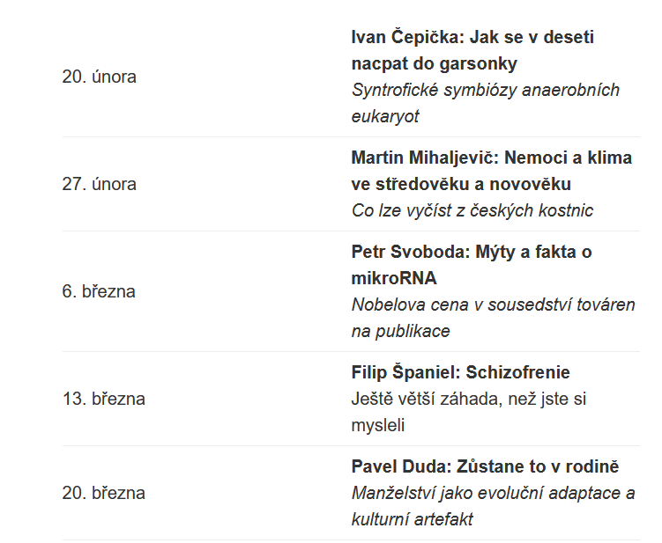
Stránky se záznamy
Živé přenosy na FB

Slide 4


Slide 5



Slide 6
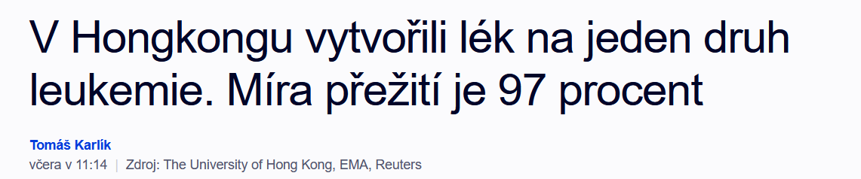
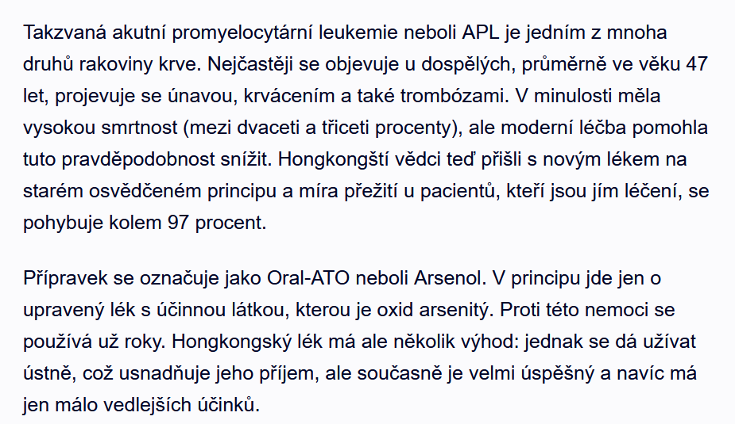
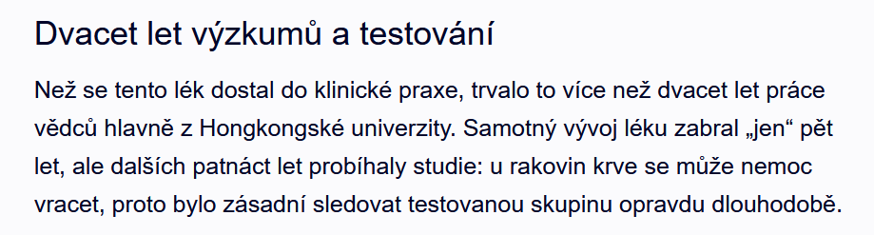

Slide 7


